Slide 1
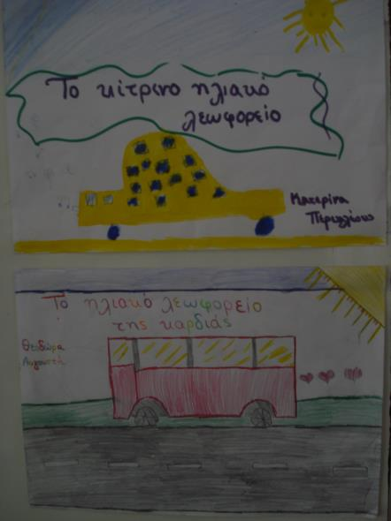
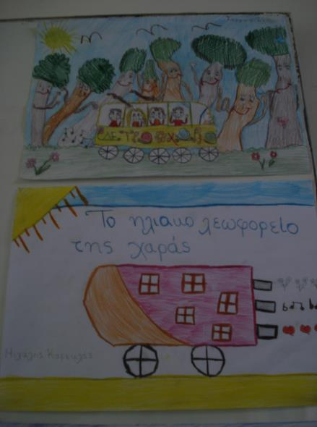
ΗΛΙΑΚΟ ΛΕΩΦΟΡΕΙΟ (Εργασία Γ’ τάξης στα Ελληνικά)

Slide 2
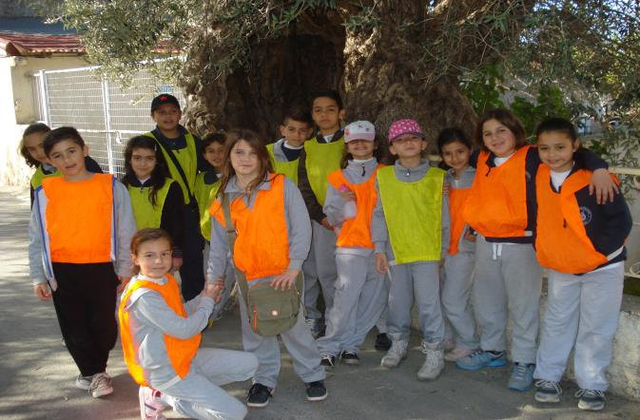
ΠΕΡΠΑΤΗΜΑ ΣΤΟ ΧΩΡΙΟ
ΣΤΑ ΠΛΑΣΙΑ ΤΟΥ ΜΑΘΗΜΑΤΟΣ «ΑΓΩΓΗ ΖΩΗΣ»
Γ’ ΚΑΙ Δ’ ΤΑΞΗ

Slide 3
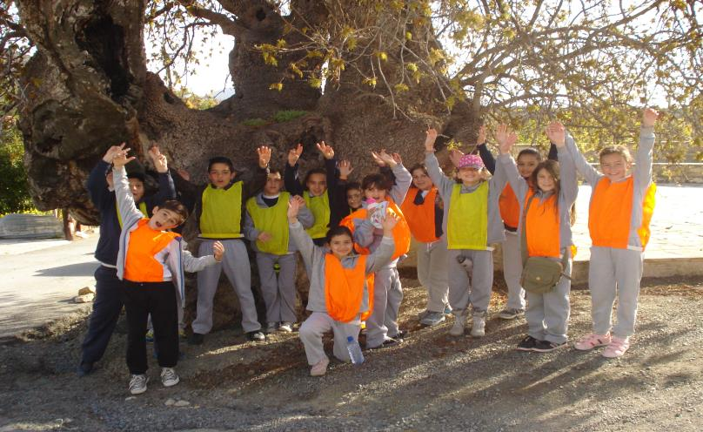
ΠΕΡΠΑΤΗΜΑ ΣΤΟ ΧΩΡΙΟ
ΣΤΑ ΠΛΑΣΙΑ ΤΟΥ ΜΑΘΗΜΑΤΟΣ «ΑΓΩΓΗ ΖΩΗΣ»
Γ’ ΚΑΙ Δ’ ΤΑΞΗ

Slide 4
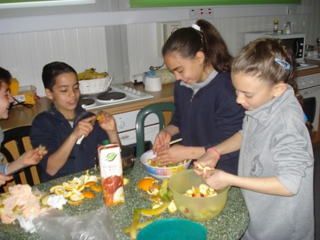
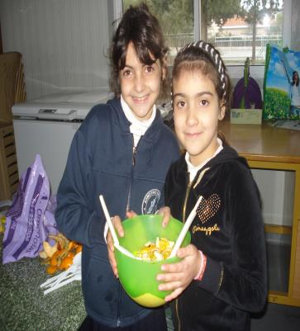
ΦΡΟΥΤΟΣΑΛΑΤΑ Γ’ ΚΑΙ Δ’ ΤΑΞΗ ΣΤΑ ΠΛΑΣΙΑ ΤΟΥ ΜΑΘΗΜΑΤΟΣ «ΑΓΩΓΗ ΖΩΗΣ»

Slide 5
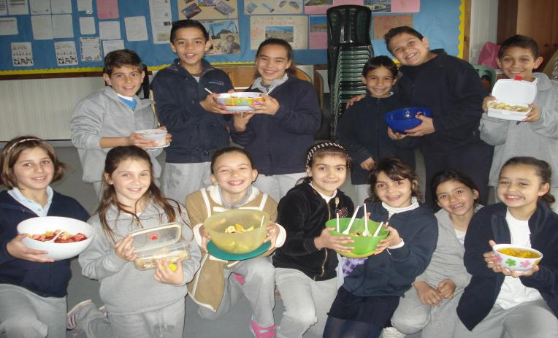
ΦΡΟΥΤΟΣΑΛΑΤΑ Γ’ ΚΑΙ Δ’ ΤΑΞΗ ΣΤΑ ΠΛΑΣΙΑ ΤΟΥ ΜΑΘΗΜΑΤΟΣ «ΑΓΩΓΗ ΖΩΗΣ»

Slide 6
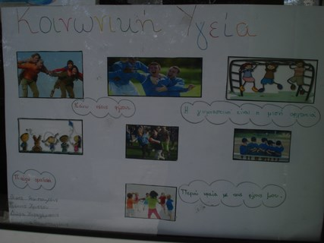
ΕΡΓΑΣΙΕΣ Γ’ & Δ’ ΤΑΞΗΣ ΣΤΑ ΠΛΑΙΣΙΑ
ΤΟΥ ΜΑΘΗΜΑΤΟΣ «ΑΓΩΓΗ ΖΩΗΣ»

Slide 7
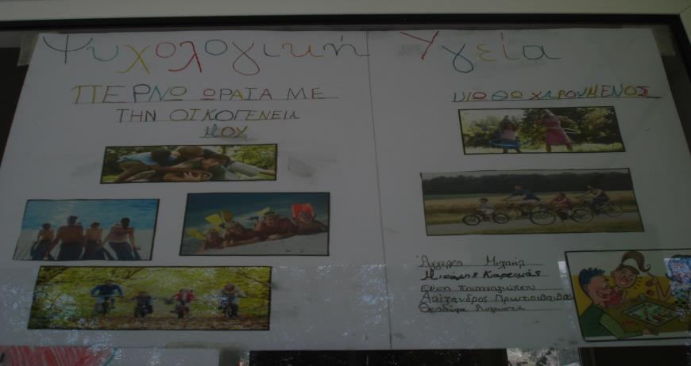
ΕΡΓΑΣΙΕΣ Γ’ & Δ’ ΤΑΞΗΣ ΣΤΑ ΠΛΑΙΣΙΑ
ΤΟΥ ΜΑΘΗΜΑΤΟΣ «ΑΓΩΓΗ ΖΩΗΣ»

Slide 8
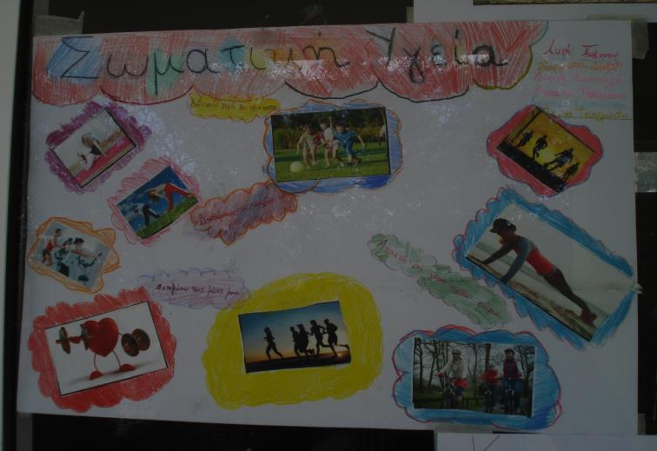
ΕΡΓΑΣΙΕΣ Γ’ & Δ’ ΤΑΞΗΣ ΣΤΑ ΠΛΑΙΣΙΑ
ΤΟΥ ΜΑΘΗΜΑΤΟΣ «ΑΓΩΓΗ ΖΩΗΣ»

